Slide 1







Hlavní partneři pro rok 2017
Fotbalový zpravodaj
SK Štětí, z.s.
Sezóna 2016/2017
Divize skupina B Jaro
Další partneři pro rok 2017
FORNAXA –TĚSNĚNÍ, spol. s r.o.
Dům dětí a mládeže Štětí
VOLEMAN - autobusová přeprava
Ahlfit s.r.o.
Izolace Beran s.r.o.
POKORNÝ, spol. s r.o.
STAVEBNÍ STROJE A DOPRAVA s.r.o.
JT-Service s.r.o.
Průmstav Štětí a.s.
DEKRA Industrial s.r.o.
INDUSTRIAL CZ, spol. s r.o.
Unistroj s.r.o.
Tyma CZ, s.r.o.
Fortuna
Ruml s.r.o.
GEAR SERVICE s.r.o.
27.5.2017 sobota
10:15 hod 27. kolo
14.
Tělovýchovná jednota
Sokol Libiš
www.stetimondifotbal.cz

Slide 2








Vítáme
Za týden odjíždíme do Mostu již
v 7:30 hod
Mostecký fotbalový klub –
SK Štětí
Sobota 3.6.2014
10:15 hod
Fotbalový stadion Josefa Masopusta
Při příležitosti dnešního utkání divizní soutěže funkcionáře, hráče a příznivce
SK Štětí, z.s.
Tělovýchovná jednota Sokol Libiš
Hlavního rozhodčího
Ladislava Szikszaye
Asistenty hlavního rozhodčího
Pavla Štrincla
Daniela Plzáka
Delegáta FAČR
Roberta Hamouze
2
31

Slide 3



Vážení sportovní
Přátelé
uběhl týden a pro fanoušky fotbalu ve Štětí je opět připraven zpravodaj. Mužstvo dospělých hraje druhý domácí zápas v řadě. Předposlední na domácím trávníku v letošním fotbalovém ročníku divizní soutěže. Minule jsme začínali smutně, když jsme se vraceli k porážce s Chomutovem a ani tentokrát nemůžeme začít příjemně. Před týdnem jsme na domácím trávníku nestačili na Souš a do přehledu letošních výsledků jsme si zapsali 5. porážku v řadě. 14. příčka už nám nepatří , protože nás o 2 body přeskočil Most. Jaké máme naděje a co by se muselo stát, abychom jsme se v soutěži ještě zachránili? Vyhrát všechny 4 zbývající zápasy a doufat, že naši nejbližší konkurenti sestupu zaváhají. Velký počet hráčů je zraněn a máme velké starosti s optimálním složení sestavy. Jak reálná je popsaná cesta záchrany, necháme na posouzení čtenářů. Získat co nejvíce bodů se ještě pokusíme.Vzpomeňte na naše poslední účinkování v divizní soutěži. Na závěr ročníku jsme prohráli, co se dalo a propadli se až na poslední místo tabulky. Pak přišlo smutné překvapení. Jediné mužstvo, které sestupovalo byl náš tým, protože nikdo nechtěl postupovat a tak třeba AFK Loko Chomutov zůstal nahoře a mužstva , která měla padat z Ústeckého přeboru do I.A třídy se radovalo. Pojďme ale do současnosti. Dnes k nám přijel soupeř ze sousedního Mělnického okresu. Kdo z Vás neví, kde přesně Libiš leží, a tím nechci nikomu upírat jeho zeměpisné znalosti, tak je to hned v přímém sousedství Neratovic. TJ Sokol Libiš v posledních 20 letech patří k pravidelným účastníkům divizní soutěže, i když to v posledních letech často střídala se Středočeským přeborem. Libišský fotbal je v těchto letech spojen se jménem Jiří Kabyl. Bývalý ligový hráč, který třeba se Spartou získal 2 tituly. Daří se mu i jako fotbalovému funkcionáři. Před touto sezónou, ale z Libiše odešel a dle dostupných informací to nebylo v přátelském duchu. Soudit nám to ale nepřísluší. Nyní trénuje
Poslední domácí vystoupení letošního ročníku Fortuna divize B
SK Štětí
TJ Tatran Rakovník
Sobota 10.6.2017
10:15 hod
30
3

Slide 4
Nymburk. Libiš je na posledním místě . Nelichotivé postavení už si vybudovala na podzim, když ani jednou nevyhrála v normální hrací době. My jsme zde vyhráli těsně 1:0. V zimě to však v Libiši nezabalili. Mužstvo se semklo a do jarní části vstoupilo s chutí ukázat, že fotbal hrát umí. Navíc se podařilo mužstvo i vhodně posílit. Přišel například i bývalý účastník ligy mistrů Zdeněk Šenkeřík. Přestupová jednání probíhala i v rámci našeho oddílu. Do Libiše přestoupil Marek Malák, který na podzim hájil barvy Štětí. Naopak právě z tohoto klubu přišli Jiří Gabriel a Petr Hromas. Favorita v dnešním utkání nehledejte. Hrajeme sice doma, ale poslední zápasy ukázaly, že se nám zde moc nedaří. Uvidíme, jak to celé dopadne. Nechme se překvapit.
Další kolektivy našeho oddílu mají své soutěže také v plném proudu. Dorostenci se dostali na 2. místo. Jak k tomu došlo a jaké jsou šance promluvit ještě 1. místu se dočtete v další části zpravodaje. Starší a mladší žáci nadstavbové části Ústeckého přeboru ještě nezískali ani bod. Snad se jim to podaří už dneska v Krupce. Přípravky již mají většinu jarních mistrovských turnajů za sebou, ale ty nejatraktivnější mají některé týmy teprve před sebou. Právě o tomto víkendu bojuje starší přípravka U10 V Českých Budějovicích ve finále Ondrášovka cupu, kterém jsme se zmiňovali již v minulém vydání zpravodaje. O tom jak se jim povede netrpělivě čekáme a o výsledcích budete informování v příštím zpravodaji k utkání s Rakovníkem.
Fanoušky by jsme také chtěli informovat, že se připravuje modernizace zdejšího městského stadionu. V úterý 23.5.2017 se k tomuto tématu na tribuně fotbalového hřiště konala diskuse s občany města a členy sportovních oddílů. Na programu byly 3 návrhy. Fotbalu se týká vybudování hřiště s umělým povrchem. Otevřené zůstává, kde bude postaveno. Zdá místo spodního hřiště, proti tomu jsou fotbalisté nebo u silnice u obchvatu. Ve hře je i možnost 2 hřišť na místě horního. Jedno z nich s umělým povrchem.
Stará garda má před sebou poslední 2 zápasy letošního ročníku okresního přeboru. Teda vlastně už jen jeden. Včera hrála se Střížovicemi. Boj o 5. místo vrcholí
 | Stará garda Sepap Štětí Okresní přebor 2016/17 po 15. kole
 | 1. | TJ Žitenice | 13 | 12 | 0 | 1 | 93:19 | 36
 | 2. | FK Litoměřicko, z.s. | 13 | 10 | 0 | 3 | 59:30 | 30
 | 3. | Tigo Nučnice 1996 | 13 | 10 | 0 | 3 | 64:36 | 30
 | 4. | TJ Sokol České Kopisty | 14 | 7 | 0 | 7 | 60:53 | 21
 | 5. | Sepap Štětí | 14 | 5 | 0 | 9 | 35:40 | 15
 | 6. | Slavoj Bohušovice | 13 | 5 | 0 | 8 | 39:63 | 15
 | 7. | Dynamo Střížovice | 14 | 5 | 0 | 9 | 35:77 | 15
 | 8. | Sokol Malé Žernoseky | 13 | 4 | 0 | 9 | 31:50 | 12
 | 9. | Sokol Pokratice | 13 | 2 | 0 | 11 | 28:76 | 6
Výsledky 15.kola
Žitenice – Štětí 7:2 (4:1)
Litomeřicko – Bohušovice 5:1
Pokratice – Malé Žernoseky 8:5
Střížovice – České Kopisty 5:4
Štětí
Do toho
4
29

Slide 5

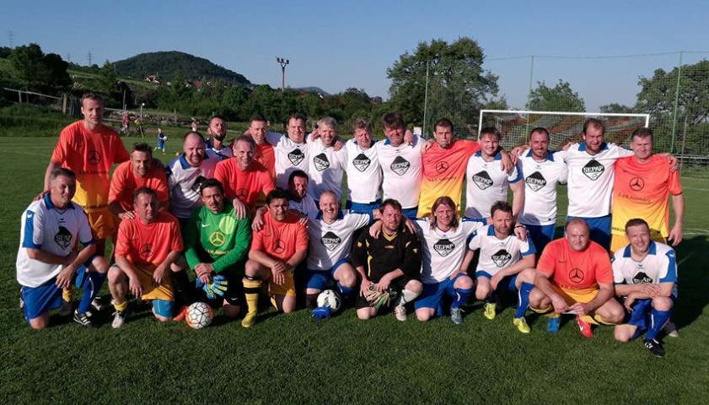
TJ Žitenice – Sepap Štětí
7:2(4:1) 15.kolo 19.5.2017
Mužstvo dospělých se propadlo na 15. místo. Most doma porazil Chomutov 1:0, který 2 minuty před koncem odmítl z penalty vyrovnání, a přeskočil nás o 2 body. Na čele vystřídaly Brozany Nymburk
Samé fotbalové hvězdy let minulých v dresu domácích. Stačí zmínit Jiří Jarošík a o zajímavé utkání je postaráno. Chvilku jsme drželi krok , dokonce si v úvodu zachytal i Pavel Záloha, který dělal zálohu než přijel jeho nástupce Tomáš Duník. Honza Tyle dokonce snížil na 1:3. Pak jsme ale trochu polevili a soupeř do poločasu zvýšil na 3 brankové vedení. To byla škoda , protože na 2.část jsme chystali ofenzívu, ale za tohoto stavu už jsme se raději začali šetřit na příští zápas se Střížovicemi.
Branky: J.Tyle, ???
 | Divize skupina B 26. kolo 2016-2017
 | 1. | SK Sokol Brozany | 26 | 16 | 6 | 2 | 2 | 61:23 | 62
 | 2. | SK POLABAN Nymburk | 26 | 16 | 4 | 4 | 2 | 58:23 | 60
 | 3. | SK Český Brod | 26 | 15 | 3 | 3 | 5 | 55:28 | 54
 | 4. | SK Kladno, a.s | 26 | 14 | 4 | 2 | 6 | 48:28 | 52
 | 5. | TJ Baník Souš, z.s. | 26 | 12 | 3 | 3 | 8 | 40:29 | 45
 | 6. | FK Neratovice-Byškovice | 26 | 10 | 5 | 2 | 9 | 28:33 | 42
 | 7. | TJ Slovan Velvary | 26 | 11 | 2 | 4 | 9 | 44:37 | 41
 | 8. | FK Meteor Praha | 26 | 11 | 4 | 0 | 11 | 41:34 | 41
 | 9. | TJ Tatran Rako Rakovník | 26 | 10 | 2 | 3 | 11 | 33:37 | 37
 | 10. | FC Nový Bor, z.s. | 26 | 6 | 7 | 3 | 10 | 29:46 | 35
 | 11. | Sportovní klub Úvaly | 26 | 9 | 2 | 2 | 13 | 24:34 | 33
 | 12. | FC Chomutov s.r.o. | 26 | 9 | 2 | 2 | 13 | 31:35 | 30
 | 13. | TJ Sokol Hostouň | 26 | 7 | 2 | 3 | 14 | 30:42 | 28
 | 14. | Mostecký fotbalový klub | 26 | 6 | 1 | 5 | 14 | 29:61 | 25
 | 15. | SK Štětí, z.s. | 26 | 5 | 1 | 6 | 14 | 31:58 | 23
 | 16. | TJ Sokol Libiš | 26 | 1 | 2 | 6 | 17 | 18:52 | 13
28
5

Slide 6

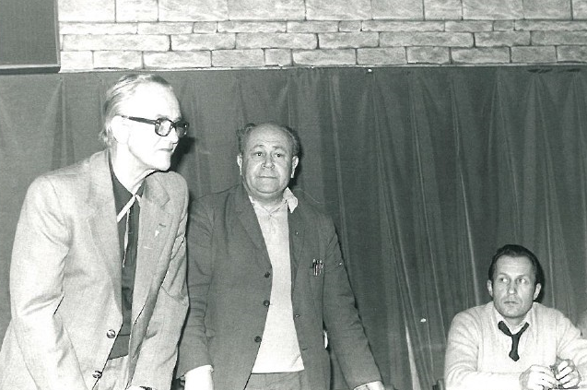
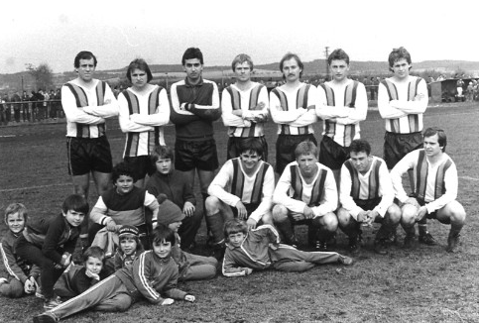
Ještě 4x můžete v tomto ročníku navštívit fotbalový stadion ve Štětí.
V archivu jsme našli další fotky
26.5.2017 | pátek | 17:30 | SK Štětí | Dynamo Střížovice | 16.kolo | Stará garda
27.5.2017 | sobota | 10:15 | SK Štětí | Tělovýchovná jednota Sokol Libiš | 27.kolo | Dospělí
3.6.2017 | sobota | 10:15 | SK Štětí | TJ Hvězda Trnovany z.s. / Sobědruhy | 22.kolo | Dorost
3.6.2017 | sobota | 13:00 | Turnaj Podlusky, Brozany, Lovosice, Štětí |  |  | Mladší přípravka B
10.6.2017 | sobota | 10:15 | SK Štětí | TJ Tatran Rakovník | 29.kolo | Dospělí
11.6.2017 | neděle | 10:00, 12:00 | SK Štětí | FK Ústí n.L. | 5.kolo nadstavby | Starší, mladší žáci
17.6.2017 | sobota | 9:00 | Memoriál Jiřího Nedomlela |  |  | Starší přípravka
6
27

Slide 7
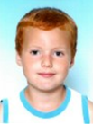
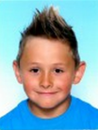
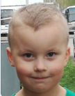
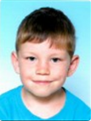
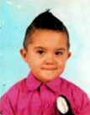
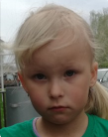
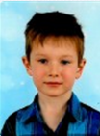
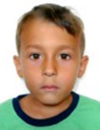
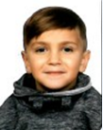
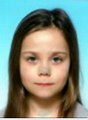
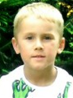
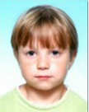
Úplně ti nejmenší fotbalisté
SK Štětí
Zbývající program na hřištích soupeřů v tomto ročníku
27.5.2017 | sobota | 10:00, 12:00 | TJ Krupka | SK Štětí | 3.kolo nadstavby | Starší, mladší žáci
27.5.2017 | sobota | 10:00 | TJ Spartak Boletice n.L.,z.s. / Modrá | SK Štětí | 21.kolo | Dorost
27.5.2017 | sobota | 14:00 | Turnaj v Lovosicích-Podlusky, Brozany, Lovosice, Štětí |  | turnaj | Mladší přípravka B
27.5.2017 | sobota | 8:00 | Ondrášovka cup v Českých Budějovicích - Opava, Vyškov, Benešov, Hradec Králové, Ústí n.L., Slavia, Kolín, Zprojovka Brno, Vítkovice, Sokolov, České Budějovice |  |  | Přípravka U10
28.5.2017 | neděle | 8:00
2.6.2017 | pátek | 17:30 | Slavoj Bohušovice | SK Štětí | 17.kolo | Stará garda
3.6.2017 | sobota | 10:00 | SK Roudnice n.L.+Štětí, Mostecký FK „modří“, Mostecký FK „zelení“, FAPV Děčín, |  | Ústecký přebor | Starší přípravka 2006 v Rce n.L.
3.6.2017 | sobota | 10:15 | FK Baník Most 1909, a.s. | FK Bílina/Teplice | 28.kolo | Dospělí
4..6.2017 | neděle | 10:00, 12:00 | FK Bílina/Teplice | FK Bílina/Teplice | 4.kolo nadstavby | Starší, mladší žáci v Bílině
10.6.2017 | sobota |  | Turnaj v Drážďanech |  |  | Starší přípravka
11.6.2017 | neděle | ? | Turnaj v Podluskách |  |  | Mladší přípravka B
18.6.2017 | neděle | 17:00 | TJ Sokol Hostouň | SK Štětí | 30.kolo | Dospělí
Patrik Horáček
Pavel Novotný
Marek Štefl
Veronika Šteflová
Matyáš Tuček
Matyáš Tuček
David Jirásek
Marek Václav
Jaroslav Slivanský
Valentína Králiková
David Novák
Matěj Prosický
26
7

Slide 8

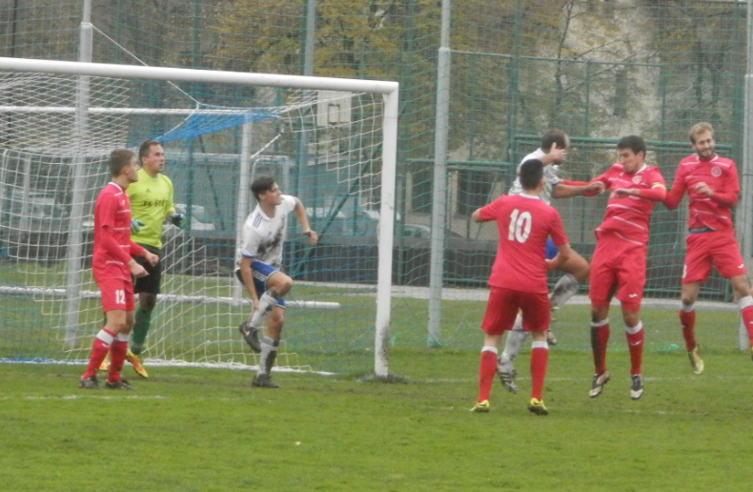

O našem vítězství na podzim v Libiši rozhodla branka Slaničky v 73. minutě, který pak ještě neproměnil penaltu
Okresní pohár starších přípravek o 21. až 24. místo
Budyně 21.5.2017
Budyně – Štětí B 5:1
Budyně – Třebenice B 1:5
Budyně – Lounky 3:5
Štětí B- Třebenice B 3:3
Štětí B Lounky 2:6
Třebenice B – Lounky 0:5
TJ Sokol Libiš – SK Štětí
0:1(0:0) 29.10.2016 12. kolo
Branky: Slanička 1
Sestava: Kloub-Tichý, Šimral, Ransdorf, Vacek-
Kucler(90.Čámský), Slanička, Hrdý, Stejskal-
Böhm(88.Mencl), Belák
Připraveni: Doležal, Beruška, Koloman Horváth, Lelek, Michovský
Trenér: J.Vinš Vedoucí: J.Havner Masér: K.Zavřel
Rozhodčí: M.Novotný-Š.Kouba, J,Matyš Delegát: M.Skála
Pořadí:
Lounky 3 3 0 0 16:5 9 bodů
Třebenice B 3 3 1 1 8:9 4 body
Budyně 3 1 0 2 9:11 3 body
Štětí B 3 0 1 2 6:14 1 bod
Sestava: Klégrová Jitka, Petr Macoszek, Václav Marek, David Novák, Jaroslav Slivanský, Tobiaš Kevin Uřidil, Dominik Štefl, Patrik Horáček, Pavel Novotný
8
25

Slide 9
 | Ústecký přebor starších žáků 2016/2017 nadstavba 13.-18. místo
 | 1. | JUNIOR Chomutov/FK Teplice | 3 | 2 | 0 | 0 | 1 | 20:11 | 6
 | 2. | FK Postoloprty/Dobroměřice | 2 | 2 | 0 | 0 | 0 | 11:2 | 6
 | 3. | FK Bílina/J. Teplice | 1 | 1 | 0 | 0 | 0 | 14:2 | 3
 | 4. | FK Ústí n.L. | 2 | 1 | 0 | 0 | 1 | 10:8 | 3
 | 5. | SK Štětí, z.s. | 2 | 0 | 0 | 0 | 2 | 1:13 | 0
 | 6. | TJ Krupka | 2 | 0 | 0 | 0 | 2 | 4:24 | 0
16. | 11.3.2017 | Libiš - Tatran Rakovník | 2:1 PK
17. | 19.3.2017 | Meteor - Libiš | 3:2
18. | 25.3.2017 | Libiš - Hostouň | 0:1
19. | 1.4.2017 | Velvary - Libiš | 5:1
20. | 8.4.2017 | Libiš - Nový Bor | 2:1 PK
21. | 15.4.2017 | Neratovice - Libiš | 1:0 PK
22. | 22.4.2017 | Libiš - Kladno | 2:1
23. | 29.4.2017 | Chomutov - Libiš | 2:1
24. | 6.5.2017 | Libiš - Český Brod | 0:1
25. | 13.5.2017 | Souš - Libiš | 1:0 PK
26. | 20.5.2017 | Libiš - Brozany | 1:2
27. | 27.5.2017 | Štětí - Libiš
28. | 3.6.2017 | Libiš - Úvaly
29. | 10.6.2017 | Mostecký FK - Libiš
30. | 17.6.2017 | Libiš - Nymburk
 | Ústecký přebor starších žáků 2016/2017 nadstavba 13.-18. místo
 | 1. | JUNIOR Chomutov/FK Teplice | 3 | 3 | 0 | 0 | 0 | 23:10 | 9
 | 2. | FK Ústí n.L. | 2 | 1 | 0 | 0 | 1 | 11:9 | 3
 | 3. | FK Postoloprty/Dobroměřice | 2 | 1 | 0 | 0 | 1 | 10:8 | 3
 | 4. | TJ Krupka | 2 | 1 | 0 | 0 | 1 | 6:6 | 3
 | 5. | FK Bílina/J. Teplice | 1 | 0 | 0 | 0 | 1 | 0:5 | 0
 | 6. | SK Štětí, z.s. | 2 | 0 | 0 | 0 | 2 | 6:18 | 0
Náš dnešní soupeř je na posledním 16. místě se ziskem 13 bodů. Základem špatného postavení byl nepovedený podzim, kdy Libiš získala pouze 4 body. Na jaře jich získala 9. Není to moc, ale když to srovnáme s naším týmem, tak je to o bod více. Libiš stejně tak jako naše mužstvo, získala na jaře 3 body v normální hrací době jen 1x. Zdolala Kladno 2:1. Od té doby sehrála 4 zápasy a v nich vybojovala pou,ze bod po prohře na penalty v Souši. Na druhou stranu to ale byly vždy těsné prohry pouze o gól.
24
9

Slide 10
Další domácí porážka mužstva dospělých přivřela divizní vrátka o další kousek
1.kolo
Neděle 14. 5. 2017 10:00, 12:00 | FK Postoloprty/Dobroměřice - SK Štětí | 7:0, 7:2
Neděle 14. 5. 2017 10:00 | JUNIOR Chomutov/FK Teplice - TJ Krupka | 10:2, 6:1
Neděle 14. 5. 2017 14:00 | FK Ústí nad Labem - FK Bílina/J. Teplice | 26.5.2017
2.kolo
Sobota 20. 5. 2017 10:00 | FK Ústí nad Labem - FK Postoloprty/Dobroměřice | 2:4, 6:3
Neděle 21. 5. 2017 10:00 | FK Bílina/J. Teplice - TJ Krupka | 14:2, 0:5
Neděle 21. 5. 2017 10:00 | SK Štětí - JUNIOR Chomutov/FK Teplice | 1:6, 4:11
3.kolo
Čtvrtek 18. 5. 2017 18:00 | JUNIOR Chomutov/FK Teplice - FK Ústí nad Labem | 4:8, 6:5
Sobota 27. 5. 2017 10:00 | FK Postoloprty/Dobroměřice - FK Bílina/J. Teplice
Sobota 27. 5. 2017 10:00 | TJ Krupka - SK Štětí
4.kolo
Sobota 3. 6. 2017 10:00 | FK Ústí nad Labem - TJ Krupka
Sobota 3. 6. 2017 10:00 | FK Postoloprty/Dobroměřice - JUNIOR Chomutov/FK Teplice
Neděle 4. 6. 2017 10:00 | FK Bílina/J. Teplice - SK Štětí
5.kolo
Neděle 11. 6. 2017 10:00 | SK Štětí - FK Ústí nad Labem
Čtvrtek 15. 6. 2017 17:30 | JUNIOR Chomutov/FK Teplice - FK Bílina/J. Teplice
Neděle 11. 6. 2017 15:15 | TJ Krupka - FK Postoloprty/Dobroměřice
SK Štětí – FK Baník Souš
1:3(1:2) 20.5.2017 26. kolo
Před utkáním se v hlavách ještě honily myšlenky na záchranářské postavení v tabulce, ale opravdu to byly asi ty poslední. Přijel k nám 5. celek tabulky, a i když byl oproti minulému týdnu byl k dispozici do útoku Böhm, tak se zase ke zraněným přidali Ransdorf s Čámský. Začalo se v zahřívacím tempu. Kopali jsme roh a po jeho rozehrání se rýsovala i slibná příležitost. Místo zakončení jsme ale o míč přišli a málem i po rychlém kontru inkasovali. Ve 12. minutě zůstal po rohu bez dozoru kapitán hostů Václav Štípek a ke zpytování svědomí bylo pozdě. Hlavou zajistil Souši vedení 1:0. Jak už to na jaře doma bývá zvykem, když inkasujeme poprvé tak, tak velmi rychle i podruhé. To se potvrdilo za 3 minuty. Ve středu hřiště jsme se o míč nepoprali, přišli o něj a okamžité přenesení hry před naší branku zakončil Kopta střelou na 2:0. Snížení náskoku na 1:2 uteklo Vokounovi ve 21. minutě. Protáhl se za obranný val hostů a míč po jeho střele minul tyč jen o půl metru. Radost ze snížení náskoku jsme si ale užívali o minutu později. Přihrávka Slaničky za obranu na Böhma měla přesné oči a stejně tak hezká byla i koncovka na 1:2. Brankové tažení mohlo pokračovat, ale Mencl už se dostal do hodně složitého střeleckého postavení a byl z toho jen roh. Hosté se rychle vzpamatovali a naše naděje na úspěch začal držet nad vodou brankář Gabriel. Gólovku měl protivník ve 27. minutě. Odpověděl Böhm, ale střela po přihrávce Kuclera mu nejlépe nesedla. Ještě než se šlo do kabin, tak měl soupeř 2 příležitosti k navýšení náskoku. Nejprve vykopl míč směřující do branky nohou brankář a ve 40. minutě zase pohotově zareagoval na signál při rozehrání volného přímého kopu. Míč vyrazil na roh. S 1. poločasem se rozloučil Tichý
10
23

Slide 11



Mladší žáci se střelecky prosadily až ve 2. poločase
Pokračování Štětí-Souš 20.5.2017
střelou z velké dálky, ale brankář Souše Unger si to pohlídal. Hned po změně stran v 52. minutě po našem volném přímém kopu zahrál rukou jeden z obránců, ale rozhodčí to posoudil jinak. Šancí ve 2. poločase v porovnání s 1. půlkou už moc nebylo. Hosté vědomi si jednobrankového vedení spoléhali spíše na zajištěnou obranu a naše mužstvo ve hře dopředu také moc úspěšné nebylo. Kopali jsme rohy a ve 2 případech dokonce hned 2 za sebou, ale co to bylo platné, když z toho stejně nic nebylo. Pak přišla 74. minuta. Všichni se domnívali, že vyletí nad hlavu praporek asistenta rozhodčího pro postavení mimo hru, ale ten zůstal dole a úkol Kopty zvýšit svojí 2. brankou v zápase na 3:1 už nebylo tak složité. Zbývalo 15. minut na obrat, ale a v to už věřil asi málokdo. Na hřišti se objevil Koloman Horváth a Michal Šmidrkal. Byl to právě ten druhý, který v 86. minutě mohl po centru Kuclera snížit hlavou na 2:3, ale míč poslal vedle pravé tyče. Vysoko putoval i míč po střele Slaničky z volného přímého kopu 2 minuty před koncem. Zůstalo to 3:1 pro Souš
Branky: Böhm 1
Sestava: Gabriel-Kucler, Šmidrkal, Vacek, Tichý(78.K.Horváth) – Vokoun, Slanička, Hrdý, Beruška,Mencl
(83.Šmidrkal)-Böhm
Připraveni: M.Svoboda
Trenér: R.Houška Vedoucí: P.Dohnal Masér: K.Zavřel
Rozhodčí: L.Nehasil-I.Tvrdík, M.Kapoun Delegát: M.Skála
Mencl(83.Šmidrkal)-Böhm
Hlavní pořadatel: J.Havner
SK Štětí-Junior Chomutov /FK Teplice
11:4(7:0) 2. kolo nadstavby 21.5.2017
Těžký soupeř, který a to hlavně v 1. poločase často před naší brankou roztáčel kolotoč okořeněný přesnou koncovkou. Trenér domácích František Kučera na to o přestávce reagoval změnami v rozestavění hráčů a na hře to bylo znát. Prosadili jsme se střelecky a výsledek druhého poločasu 4:4 ukazuje o vyrovnanosti 2. půle. Hráči předvedli, že vyrovnaná partie se dá hrát i se silným soupeřem.
Branky: Prokopec 2, Kubánek 1, Jakub Novák 1
Sestava: Černý-Cízler, Koleničová, Franc, Kožarská, Kavelka, Vích,
Kroupa, Ivanič, Jakub Novák, Miga, Kubánek, Procházka,
Prokopec, Kettner, Mizer
Trenér: F.Kučera
Rozhodčí: L.Kloub
22
11

Slide 12

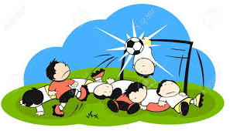
V Souši vládla s výkonem spokojenost. Ve Štětí důvod k oslavě naopak nebyl
Starší žáci neuspěli ani ve 2. zápase nadstavbové části Ústeckého přeboru. Škoda chyb v 1.poločase
Pavel Koutenský – trenér FK Baník Souš
Prvních 25 minut jsme byli lepším týmem. Mohli jsme vstřelit 3, 4 branky. Měli jsme trochu smůly. Druhá půlka první půle se nám už tolik nevyvedla a na míči tam byli více kluci ze Štětí. Podařilo se jim dát gól a pak nás trochu přitlačili a dali gól. O poločas jsme si řekli, že musíme hrát stejně jako na začátku první části a myslím, že zhruba od té 20. minuty už jsme průběh kontrolovali a potvrdili náš dobrý výkon.
SK Štětí-Junior Chomutov /FK Teplice
6:1(5:0) 2. kolo nadstavby 21.5.2017
První útok na naši branku a vytahovali jsme míč ze sítě. Autorem gólu byl Drdel. V dalších minutách to ale vypadalo, že by jsme mohli sehrát vyrovnanou partii. Ve 2 ve 3 třech případech jsme se dostali hodně blízko na dostřel branky, ale chybělo více klidu v koncovce. Malecha, Danilkuk, ale i Ladič místo střely volili radši přihrávku. Malecha dokonce 2x rozezvučel tyč. Hosté, kteří hráli technicky velmi dobře a se často dokázali prosadit ve hře jeden na jednoho a byli velmi úspěšní ve využívání našich chyb. Obrana často obsazovala útočníka příliš pozdě a pak už nezbývalo nic jiného než jít pro míč do sítě. Skóre do poločasu narostlo až na hrozivých 5:0. Hned po změně stran jsme se dočkali také branky v síti soupeře. Z volného přímého kopu se pěkně trefil Ladič. Poslední branku utkání na 6:1 vstřelili hosté ve 41. minutě. Pak už bylo vidět jen několik šancí na obou stranách, které však ke kýženému úspěchu nevedli. Škoda, soupeř byl hratelný, ale zbytečné a naivní hrubky v 1. poločase rozhodly o naší vysoké porážce.
Sestava: Holub-Ladislav Novák, T,Németh, Šrotýř, L.Šedivý,
Malecha, Ladič, Daniluk, J.Pilař, Bartko, Slapnička,
Schleiss
Trenér: Z.Németh, J.Chaloupcký Vedoucí: R.Hrdlička
Rozhodčí: L.Kloub-M.Šíma, D.Németh(laik)
Radislav Houška – trenér Štětí
Myslím, že jsme v tomto zápase moc nezabojovali. Šlo nám o život. Potřebovali jsme 3 body. Dostávali jsme laciné góly. Nechápu tu bojovnost a zodpovědnost. Kdybychom udělali 3 body, tak jsme mohli ještě žít. Vstřelený gól nás nenakopl a dopadlo to tak, jak to dopadlo.
Milan Plíšek – sekretář SK Štětí
V kruzích SK Štětí se věřilo, že tento zápas můžeme vyhrát. Úsměv na tváři však zmizel po 15 minutách, kdy jsme už prohrávali 2:0. Naděje se vrátila ještě v 1. poločase, když Böhm snížil na 1:2, ale více branek už jsme bohužel nevstřelili. Když budeme ve 2. poločase hledat brankové příležitosti našeho týmu, tak si na tu opravdovou budeme muset počkat až do 86. minuty, když těsně vedle hlavičkoval střídající Šmidrkal. I když se to neříká nejlépe, tak vítězství hostů bylo zasloužené. Za týden 27. května hrajeme opět doma proti TJ Sokol Libiš a nezbývá nic jiného než klukům popřát, aby to v závěru soutěže ještě zkusili a po 3 porážkách v řadě na domácím trávníku konečně vyhráli.
12
21

Slide 13
Dorost už je druhý. Teď už musí čekat na zaváhání Košťan/Oldřichova
26. kolo divizní soutěže
TJ Sokol Libiš - SK Sokol Brozany 1:2(0:1)
prohra domácí hodně bolela. Hosté vedli po 1. části brankou Bendy z penalty 1:0. Po změně stran byli domácí lepším týmem a podařilo se také vyrovnat Prieložným. Šťastné vítězství zajistil Brozanům 7 minut před koncem svojí druhou brankou Benda.
SK Kladno - SK POLABAN Nymburk 2:1 PK(0:0)
utkání fotbalově vyspělých týmů. Hosté spoléhali na rychlé protiútoky a po jednom z nich šli do vedení ve 2. poločase. Domácí vyrovnali zásluhou Nesládka minutu před koncem. Penaltový rozstřel rozhodl brankář Tesař.
Mostecký fotb. Klub . - FC CHOMUTOV 1:0(1:0)
řada šancí hostujících fotbalistů, vyloučení domácího hráče ani pokutový kop těsně před koncem zápasu nevedly k zisku bodů FC Chomutov na hřišti Mostu. A tak o vítězství domácích rozhodla jediná branka, která padla v 35. minutě.
SK Štětí - FK Baník Souš 1:3(1:2)
hosté vedli v 15. minutě již 2:0. Böhm snížil v 1. poločase na 1:2, ale domácí to k obratu v zápase nenakoplo. Výkon ve 2. poločase slábnul a čtvrthodiny před koncem rozhodl Kopta brankou na 3:1
TJ TATRAN Rakovník - FK Neratovice 0:1(0:0)
třetí jarní domácí porážka. Trenér se hodně zlobil a sdělil, že si bude muset s hráči v kabině důrazně promluvit. Branku hostů vstřelil po změně stran Moravec.
FC Nový Bor - FK Meteor Praha VIII 0:1(0:1)
rozhodla chyba v rozehrávce ve 21. minutě. Domácí brankář fauloval a penalty se úspěšně zhostil hostující Dvořák. V závěru byl ještě vyloučen domácí kapitán Roman Mach.
SK Český Brod - SK Úvaly 2:1(1:1)
k překvapení všech šli do vedení hosté Dudlou. Trvalo to 2 minuty a vyrovnal Michálek. O tom, že všechny 3 body zůstanou doma rozhodla hlavička Fikejze v 80. minutě.
Sokol Hostouň - TJ Slovan VELVARY 1:2(1:2)
všechny branky padly už v 1. polovině. Nejprve hostující Holub 1:0 hlavou. Zachariáš také hlavou 1:1 a pak přišla branka roku, když záložník Tenkl vymetl pavučinku ze 30 metrů.
 | I.A třída dorostu 2016/2017 po 20. kole
 | 1. | TJ Sokol Košťany/Oldřichov | 16 | 14 | 0 | 0 | 2 | 93:26 | 42
 | 2. | SK Štětí, z.s. | 16 | 12 | 2 | 1 | 1 | 73:20 | 41
 | 3. | SK Velký Šenov/Mikulášovice | 16 | 12 | 2 | 0 | 2 | 80:20 | 40
 | 4. | SK Plaston Šluknov | 17 | 10 | 0 | 1 | 6 | 69:49 | 31
 | 5. | TJ Hvězda Trnovany/Sobědruhy | 16 | 6 | 0 | 1 | 9 | 37:54 | 19
 | 6. | FK Jiskra Velké Březno | 16 | 5 | 0 | 1 | 10 | 35:53 | 16
 | 7. | SK Sokol Brozany | 17 | 4 | 1 | 2 | 10 | 34:74 | 16
 | 8. | TJ Skorotice | 16 | 4 | 1 | 0 | 11 | 39:77 | 14
 | 9. | FK Duchcov | 16 | 4 | 0 | 1 | 11 | 30:93 | 13
 | 10. | TJ Spartak Boletice/Modrá | 16 | 3 | 0 | 1 | 12 | 32:56 | 10
Výsledky 20.kola I.A třídy dorostu 20.-21.5.2017
FK Jiskra V. Březno | TJ Hvězda Trnovany/Sobědruhy | 5:1
SK Sokol Brozany | TJ Sokol Košťany/Oldřichov | 1:12
TJ Skorotice | SK Štětí | 2:3
SK PLASTON Šluknov | TJ Spartak Boletice n.L./ Modrá | 6:4
20
13
Notes:
Si může

Slide 14

A jsme na konci letošního ročníku fotbalové divize
Dorostenci sice získali 3 body, ale přišli také o 2 zraněné hráče. Miroslava Horvátha a Jiřího Jakla
29.kolo Fortuna Divize B
Sobota 10.6. 2017 10:15 | Mostecký fotbalový klub - TJ Sokol Libiš
Sobota 10.6. 2017 10:15 | SK Štětí - TJ TATRAN Rakovník
Sobota 10.6. 2017 10:15 | FC CHOMUTOV - FC Nový Bor
Sobota10.6. 2017 10:15 | FK Neratovice-Byškovice - SK Kladno
Sobota 10.6. 2017 17:00 | TJ Slovan VELVARY - SK Český Brod
Sobota 10.6. 2017 10:15 | FK Baník Souš - Sokol Hostouň
Neděle 11.6. 2017 10:15 | FK Meteor Praha VIII - SK Sokol Brozany
Neděle 11.6. 2017 17:00 | SK POLABAN Nymburk - SK Úvaly
30.kolo Fortuna Divize B
Sobota 17.6. 2017 10:15 | TJ Sokol Libiš - SK POLABAN Nymburk
Sobota 17.6. 2017 10:15 | SK Kladno - FC CHOMUTOV
Sobota 17.6. 2017 14:00 | TJ TATRAN Rakovník - Mostecký fotbalový klub
Sobota 17. 6. 2017 15:00 | SK Sokol Brozany - TJ Slovan VELVARY
Sobota 17.6. 2017 17:00 | SK Český Brod - FK Neratovice-Byškovice
Sobota 17.6. 2017 17:00 | FC Nový Bor - FK Baník Souš
Sobota 17.6. 2017 17:00 | SK Úvaly - FK Meteor Praha VIII
Sobota 17.6. 2017 17:00 | Sokol Hostouň - SK Štětí
TJ Skorotice – SK Štětí
2:3(0:2) 20.5.2017 20. kolo I.A třída
Velké manévry probíhaly před tímto zápasem hraném na umělé trávě v Ústí n.L. Svoboda, K.Horváth a Beruška jen co skončil dopolední zápas mužstva dospělých na domácím trávníku, ve kterém hráli nebo byli připraveni na lavičce, naskočili do auta jednoho z trenérů a vydali se do krajského města za spoluhráči. V utkání jsme plnili úlohu favorita, ale trvalo skoro celý první poločas než jsme se dočkali vedoucí branky. Dokonce jsme vstřelili hned 2 branky v rychlém sledu za sebou a autorem obou byl Koloman Horváth, kterého většinu 1. půle trenéři šetřili, protože se necítil nejlépe. Domácím se podařilo brzo po změně stran snížit na 1:3, ale pak se začaly odehrávat nepříjemné věci, když pro Miroslava Horvátha v naší sestavě musela přijet záchranka. Zlomil si ruku. Zápas nedohrál ani Jirka Jakl, který zase opustil hřiště s poraněným kolenem. Za takovéto situace se hráčům nehraje nejlépe, myslí na kamarády a koncentrace na hru slábne. Naštěstí 3 minuty před koncem zvýšil Beruška na 3:1. Nebyla to ale branka poslední, protože minutu před koncem daroval rozhodčí domácím penaltu, ze které snížili na konečných 3:2 pro Štětí.
Branky: K.Horváth 2, Balaštík 1
Sestava: Deák-Chaloupecký, Cap, M.Horváth, Beruška, Jakl, Vála,
Balaštík, M.Svoboda, Feko, Moučka, K.Horváth, Ladič
Trenér: J.Ransdorf, V.Podhorský
Rozhodčí: T.Vaverka-J.Chaloupecký(laik), Z.Zeman(laik)
14
19

Slide 15
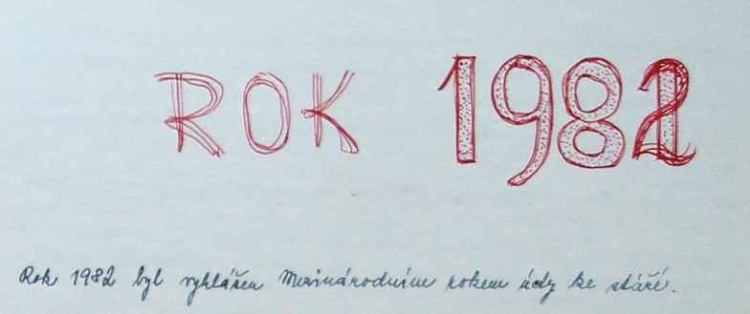
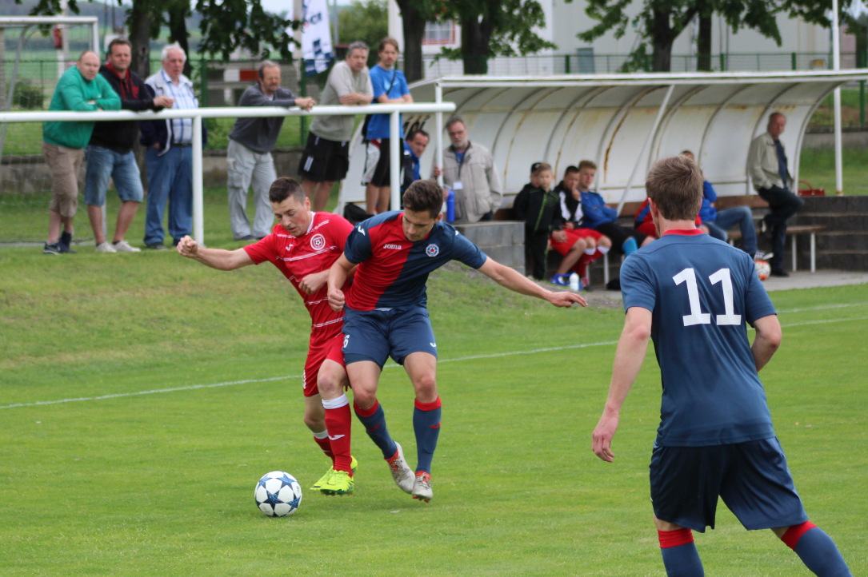
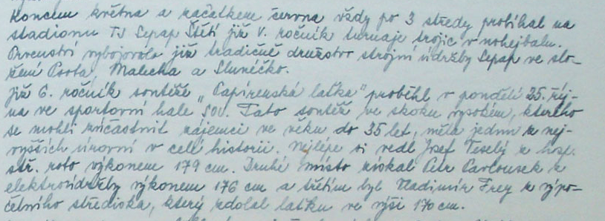
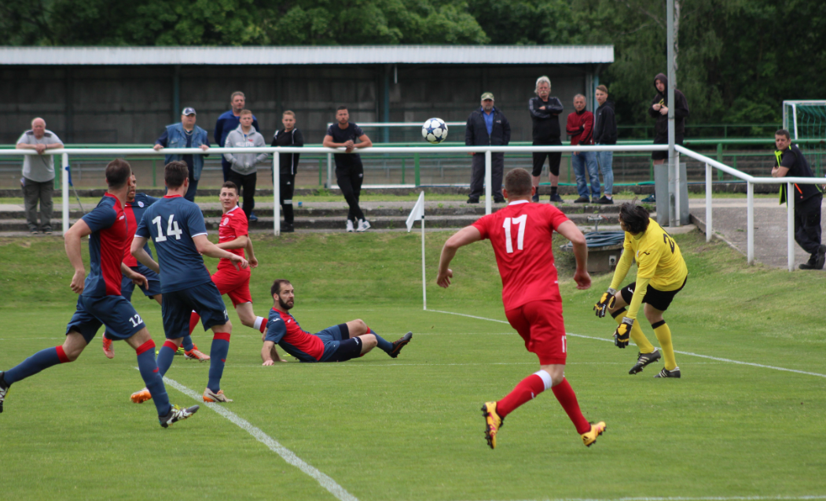
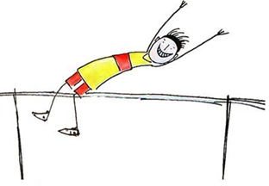
SK Štětí – FK Baník Souš Foto: Zuzana Ransdorfová
18
15

Slide 16




Krásných kulatých
60 oslavil ve čtvrtek
25. května předseda fotbalového oddílu SK Štětí
Vladimír Frey
Oslavencův medailonek
Vláďa od dětských let vyrůstal ve Štětí kam se v útlém věku přestěhoval z Prahy společně s rodiči a bráchou. Sport byl odmalička hlavní náplní, které se věnoval v době osobního volna. V domovské Ostrovní ulici, které se neřekne jinak než Studená strana si na travnatých plátcích poprvé vyzkoušel fotbalové kličky. Fotbal mu učaroval a bylo jasné, že touto cestou půjde. Patří k fotbalové generaci, která se v 70. letech stěhovala ze starého hřiště na současné. Prošel žákovskými a dorosteneckými týmy Sepapu Štětí. Stihnul i další sporty ať už házenou nebo atletiku. V 80. letech byl součástí týmu, který hrával třetí nejvyšší soutěž dospělých Českou fotbalovou ligu. Na sklonku kariéry si ještě užil fotbalovou radost ve Straškově, kde byla výborná parta, která hrála špičku I.A třídy. Úplný závěr hráčské éry byl ve Střížovicích, kde možná mají jeho registrační průkaz na památku uschovaný. S fotbalem ale neskončil a přešel na trenérskou dráhu. Vystudoval licenci B a působil například v Mnichově Hradišti. V ročníku 1997-1998 vedl společně s Radislavem Houškou mužstvo dospělých Assidomän Štětí v tehdy Severočeském přeboru. Cesta byla úspěšná a 20. června 1998 po domácí výhře nad Louny 4:1 slavili společně s týmem postup do divize. V roce 2003 po velkých změnách ve výboru fotbalového oddílu Frantschach Štětí se stal jeho členem a v roce 2005 dokonce předsedou, kterým je do dnes. V posledním volebním období se pustil i do politiky. Je zastupitelem města Štětí a letos byl dokonce zvolen do funkce neplaceného místostarosty. Má velkou zásluhu na tom, že sportu ve Štětí se daří a sportovní vyžití je pro obyvatele města zajištěno. Týká se to samozřejmě i fotbalového oddílu, kde hraje 9 mládežnických týmů a mužstvo dospělých, které reprezentuje město Štětí v divizní soutěži.
Vláďo, děkujeme a do dalších let přejeme tobě i celé tvé rodině hodně lásky, štěstí a spokojenosti.
Měj se hezky
Fotbalový oddíl přeje všechno nejlepší, hlavně hodně zdraví a další krásné roky v kruhu rodinném i fotbalových přátel
16
17

